Slide 1

Atelier Afrique francophone
Reconnaissance
Michel Bédard
Direction de l’authentification, de l’Évaluation professionnelle et de la révision administrative
Ministère de l’Immigration et des Communautés culturelles
Novembre 2013

Slide 2
Reconnaissance en Afrique
Processus légal : lois, décrets, arrêtés
Diplôme (privé) reconnu lorsqu’il accorde les mêmes droits qu’un diplôme national
Équivalence administrative et académique

Slide 3
Un continuum
  Autorisation de création
  Autorisation d’ouverture
  Autorisation de fonctionnement
  Agrément des filières
  Homologation des filières

Slide 4
Meilleures pratiques
Consultation des textes légaux
Connaître le vocabulaire spécifique à un pays (et une époque)
Éviter le terme « reconnaissance »
Aux États-Unis : confusion entre « reconnu en Afrique » et « accréditation aux É.U. »
En Europe : vision parfois très légaliste – en raison de la portée de la reconnaissance

Slide 5
En réalité
Arrivée de l’enseignement supérieur privé (ESP) sans cadre réglementaire adéquat
Évolution de la notion de reconnaissance avec les changements réglementaires
Certains pays n’ont pas d’organismes opérationnels en charge de l’assurance-qualité (AQ)

Slide 6
Autorités compétentes
Essentiellement les ministères en charge de l’enseignement supérieur
Conventions ou traités internationaux
  Écoles dites « sous régionales »
  Conseil Africain et malgache pour l’enseignement supérieur (CAMES)

Slide 7
CAMES
  Créé dans un contexte de la décolonisation
  La reconnaissance par le CAMES = reconnaissance de facto dans les pays membres
  Premières demandes de l’enseignement supérieur privé (ESP) : 1999
  Premières reconnaissances de l’ESP : 2001
  Liste des diplômes reconnus : http://www.lecames.org/diplome_cames/affichdiplom.php?id=0

Slide 8
Formes de reconnaissance complète
L’État délivre le diplôme
Une université publique délivre le diplôme
L’État vise les diplômes des établissements privés
L’État délègue son pouvoir de délivrer des diplômes nationaux
… reconnaissance d’études incomplètes

Slide 9
Brevet de technicien supérieur
Études suivies dans un établissement privé
Diplôme national délivré par le ministère compétent – examens nationaux
Documents délivrés par l’établissement n’ont aucune valeur

Slide 10
Assurance qualité en Afrique
En Europe, dimension intrinsèque des réformes de Bologne et introduit en même temps que le « LMD »
En Afrique, seul le « LMD » est mis en place
Les normes d’AQ sont souvent désuètes

Slide 11
AQ en RDC (Congo-Kinshasa)
  Infrastructures : /20 (sanitaires : 8)
  Matériel didactique : /35
  Personnel enseignant : /12
  Comité de gestion et personnel administratif : /12
  Conformité des programmes et filières : /15
  Finances : 6 points
  Total 100 points, seuil de passage 50 points

Slide 12
Exemple d’un score de 49,5 pts :
Infrastructures insuffisantes et mal entretenus, installation sanitaires insuffisantes et insalubres
Matériel didactique insuffisant : bibliothèque, manuels, ateliers, laboratoires
Personnel insuffisant : nombre d’enseignants qualifiés, expérience des membres du comité de gestion

Slide 13
Diploma Mills
Peu de moulins à diplômes, donc peu de listes de tels établissements
Beaucoup d’établissements d’enseignement non autorisés, parfois sans locaux ni professeurs

Slide 14
Reconnaissance au Mali
Terme clé: habilitation
Liste importante d’établissements habilités, (source non officielle mais crédible : diplomatie française)
Aucune information sur la délivrance des diplômes

Slide 15
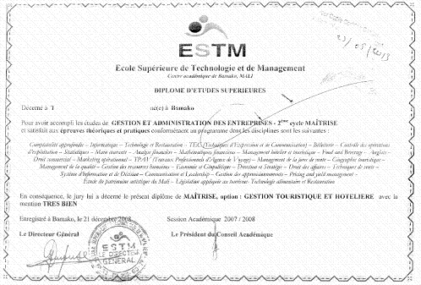

Slide 16
Mali: cas de l’ESTM
(École supérieure de technologie et de management)
Site internet de l’ESTM : reconnue (académique et administrative) en 2008
Ne figure pas sur la liste « habilitation »
Aucune information sur la délivrance des diplômes
Fondation universitaire Mercure : non-reconnue en Belgique

Slide 17
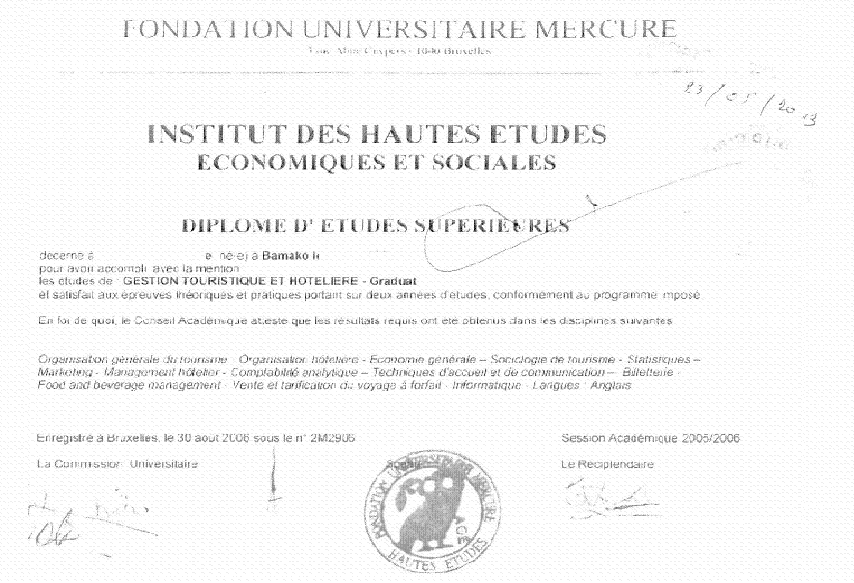

Slide 18
ESTM (2)
Cette contradiction peut être réconciliée:
ESTM utilise reconnaissance plutôt qu’habilitation
ESTM ne précise pas le texte légal établissant la reconnaissance
Équivalence administrative obtenu, au cas par cas, une promotion ou une filière, pour l’ensemble des diplômes?

Slide 19
Reconnaissance en Guinée
Terme clé: habilitation
Exemple d’un texte juridique, voir répertoire « Guinée »
L’Arrêté ne précise pas le mode de délivrance des diplômes
Aucune liste d’établissement ESP ni aucune mention de diplômes habilités

Slide 20
Article 31 : Suite à l’agrément d’un (ESP), l’habilitation d’une filière de formation est établie après … évaluation du dossier de reconnaissance et d’équivalence (par) Commission Nationale de reconnaissance et d’équivalence.
Article 33 : Les diplômés des établissements d’enseignement supérieur privé dont les diplômes sont reconnus par l’État bénéficient des mêmes droits et avantages que les diplômés des établissements d’enseignement supérieur publics.

Slide 21
Reconnaissance en Guinée (suite)
Se méfier des réponses ou le niveau de reconnaissance n’est pas précisé :
Une réponse du MESRS certifie que l‘Université Kofi Annan a été fondée par l'arrêté N° 2814/MESRS/CAB/1999 du 28 Mai 1999 et qu’elle fait donc partie du répertoire des Universités Privées agréés et que ses diplômes sont de facto reconnus sur le plan national et international.

Slide 22
Reconnaissance au Maroc
Terme clé: habilitation
Premières accréditations d’études universitaires en 2012
Diplômes d’établissements ?
Existe pour les formations professionnelles et techniques depuis 10 ans; les diplômes sont visés par l’OFPPT

Slide 23
Reconnaissance en République démocratique du Congo
Terme clé: agrément
Présence importante du privé
Premiers agréments temporaires : vers 1990
Ordres de fermeture prononcés (120 en 2004)
Diplômes ministériels

Slide 24
Reconnaissance au Cameroun
Terme clé : homologation
Deux établissements privés homologués :
  Université catholique d’Afrique centrale
  Université adventiste de Consendai
Diplômes d’établissement
Les autres établissements ESP peuvent faire délivrer des diplômes à leurs étudiants par des universités publiques

Slide 25
Reconnaissance au Burkina Faso
Terme clé: anciennement homologation
Maintenant : Commission d’accréditation, de reconnaissance et d’équivalence des titres et des diplômes du secondaire et du supérieur (CARETDS)
Pour l’instant, seuls les diplômes reconnus par le CAMES sont reconnus au Burkina Faso

Slide 26
Reconnaissance en Algérie
Inexistant au niveau universitaire (aucune liste)
Formations professionnelles et techniques offerts dans le privé, l’État délivre les diplômes après des examens nationaux.

Slide 27
Reconnaissance en Côte d’Ivoire
Terme clé: homologation
Diplôme visés, mais non reconnus…

Slide 28
Reconnaissance en Tunisie
Terme clé: autorisation
Le nom de l’établissement doit inclure le mot « Privé »
Un établissement autorisé peut obtenir une équivalence de ses diplômes (correspondants au programmes publics
Premières autorisations en 2001

Slide 29
Reconnaissance en Tunisie (2)
Pas de listes de diplômes reconnus
Est reconnu un diplôme d’établissement ESP
  L’établissement est autorisé
  L’étudiant a un baccalauréat
  Même nombre d’années d’études que dans le public
  Formation suivie en mode présentiel
  Ou
  L’étudiant a obtenu une « décision d'équivalence »

